Slide 1
Занятие 3.
Как задавать вопросы?

Slide 2
О чём бы хотели вас спросить домашние животные?
Кто я?
Что я умею делать?
Где я живу?
Когда я охочусь?
Как заботится обо мне хозяйка?

Slide 3
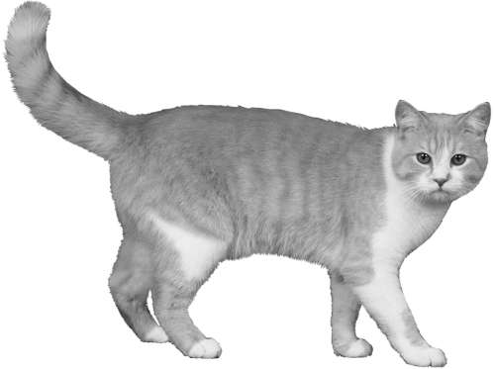
Кто?
Что?
Где
Когда?
Как?

Slide 4
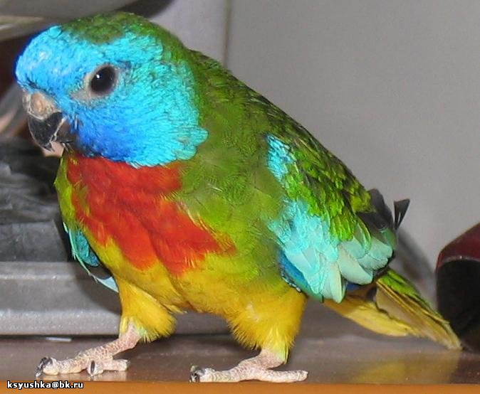
Кто?
Что?
Где
Когда?
Как?

Slide 5
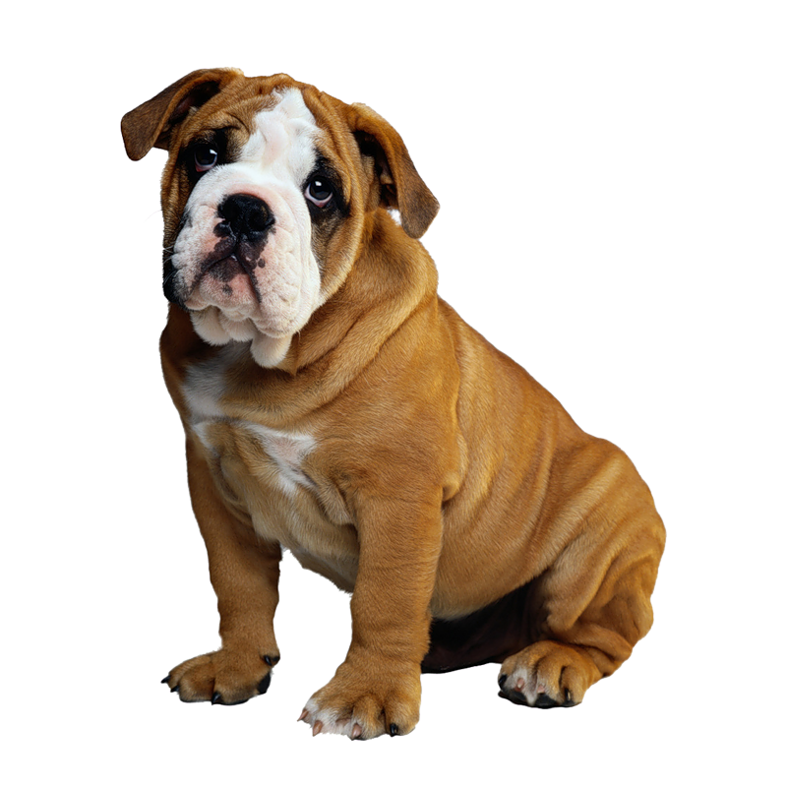
Кто?
Что?
Где
Когда?
Как?

